Slide 1

Автоматизация индексирования базы данных на основе истории запросов
Кульбако Артемий Юрьевич, P34112
Гаврилов Антон Валерьевич, преподаватель ПИиКТ
Notes:
Здравствуйте, меня зовут Кульбако Артемий Юрьевич, мой руководитель Гаврилов Антон Валерьевич, с работой »Автоматизация индексирования базы данных на основе истории запросов».

Slide 2
Проблема
def post(self, payloads, args): # arguments parsing product = Product(_id=args['product_id']).load_by_id() config = db["productConfig"].find_one({ "_id": product.config_scheme_id }) # Compute statistics suite_metrics = { f: { "values": [], "algorithm": pipeline["algorithm"] } for f, pipeline in config["config"]["test_suite_config"]["computed_metrics"].items() } # load build @from build_from = Build(job=product, _id=args["from_build_id"]).load_by_id() # load build @to build_to = Build(job=product, _id=args["to_build_id"]).load_by_id() if build_from.parent or build_to.parent: return {"message": "can't merge parent builds"}, 400 blocked_statuses = ["inprogress", "pending"] if build_from.status in blocked_statuses or build_to.statistic in blocked_statuses: return {"message": "can't merge parent builds"}, 400 if build_from.engine != build_to.engine: return {"message": "can't merge builds with different engines"}, 400 # merge collection_tsr = f"{product._id}TestSuiteResults" collection_tcr = f"{product._id}TestCaseResult" tsr_group = { "$group": { "_id": {"suite": "$suite_id", "env" : "$env_label"}, "maxAttempt": {"$max": "$attempt"}, "results": {"$last": "$results"}, "attempt": {"$last": "$attempt"}, "suite_id": {"$last": "$suite_id"}, "status": {"$last": "$status"}, "env_label": {"$last": "$env_label"}, "id": {"$last": "$_id"} } } tcr_group = { "$group": { "_id": {"tc": "$test_case_id", "env" : "$env_label"}, "maxAttempt": {"$max": "$attempt"}, "attempt": {"$last": "$attempt"}, "suite_id": {"$last": "$suite_id"}, "compared_status": {"$last": "$compared_status"}, "env_label": {"$last": "$env_label"}, "id": {"$last": "$_id"} } } to_tsrs = db[collection_tsr].aggregate( [ { "$match": { "build_id": ObjectId(build_to._id), "status": { "$ne": "passed", "$ne": "failed" } } }, tsr_group ] ) for to_tsr in to_tsrs: results = to_tsr["results"] try: from_tsr = db[collection_tsr].aggregate( [ { "$match": { "build_id": ObjectId(build_from._id), "suite_id": to_tsr["suite_id"] } }, tsr_group ] ).next() except StopIteration: continue tcrs_to = db[collection_tcr].aggregate( [ { "$match": { "suite_id": to_tsr["suite_id"], "env_label": to_tsr["env_label"], "build_id": ObjectId(build_to._id) } }, tcr_group ] ) tcrs_from = db[collection_tcr].aggregate( [ { "$match": { "suite_id": from_tsr["suite_id"], "env_label": from_tsr["env_label"], "build_id": ObjectId(build_from._id) } }, tcr_group ] ) tcrs_from_aggregated = {tcr['_id']['tc']: tcr for tcr in tcrs_from} tcrs_to_aggregated = {tcr['_id']['tc']: tcr for tcr in tcrs_to} merged = {} statistic = { "passed": 0, "failed": 0, "error": 0, "pending": 0, "inprogress": 0, "skipped": 0, "aborted": 0 } for tcr in tcrs_to_aggregated.keys(): from_status = tcrs_from_aggregated[tcr]["compared_status"] to_status = tcrs_to_aggregated[tcr]["compared_status"] if status_weight[from_status] > status_weight[to_status]: merged[tcrs_to_aggregated[tcr]["id"]] = tcrs_from_aggregated[tcr]["id"] updated = [] for tcr_id in results: try: _id = merged[tcr_id] except: _id = tcr_id updated += [_id] tcr = db[collection_tcr].find_one({"_id": _id}, { "compared_status": 1, "computed_metrics": 1, "metrics": 1 }) statistic[tcr['compared_status']] += 1 tcr['metrics'].update(tcr['computed_metrics']) for f in suite_metrics: try: suite_metrics[f]["values"] += [0] if tcr['compared_status'] == 'skipped' else [tcr['metrics'][f]] except KeyError: logging.error(traceback.format_exc()) status = get_status(statistic) db[collection_tsr].update( { "_id": to_tsr["id"] }, { "$set": { "results": updated, "statistic": statistic, "status": status, "computed_metrics": { it: algs[suite_metrics[it]["algorithm"]](suite_metrics[it]["values"]) for it in suite_metrics if len(suite_metrics[it]["values"]) != 0 } } } ) build_to.set_status() return {"message": "builds was merged"}, 200
Старые базы данных могут содержать очень сложные и непонятные запросы, скорость выполнения которых необходимо увеличить. Ручная оптимизации займёт много времени и напрямую зависит от опыта работы сотрудника с данной даталогической моделью.
Пример запроса к БД из рабочего проекта на 200+ строк, который тут даже не разглядеть.
2
Notes:
Проблема: старые базы данных могут содержать сложные и непонятные запросы, скорость выполнения которых необходимо увеличить, но ручная оптимизация таких запросов дело долгое, сложное, и сильно зависящее от опыта работы сотрудника с конкретной СУБД и даталогической моделью, а бизнес как обычно требует сделать это «уже вчера».
Как мы можете НЕ видеть, на слайде пример такого запроса, состоящего из более чем двухсот строк, который попался мне на работе.

Slide 3
Задачи и цели
Цели:
Минимизировать время на оптимизацию БД пользователем
Максимально увеличить скорость выполнения запросов к БД
Задачи:
Обзор существующих решений
Разработка требований, предъявляемых к создаваемому приложению
Выбор средств реализации
Проектирование и создание тестовой базы данных
СОЗДАНИЕ ПРИЛОЖЕНИЯ АВТОИНДЕКСИРОВАНИЯ БАЗЫ ДАННЫХ
Тестирование приложения
Анализ полученных результатов
3
Notes:
Таким образом, целями работы является минимизация времени на оптимизацию БД пользователем и увеличение скорости выполнения запросов к БД.
Главной задачей для достижения цели является разработка приложения, которое автоматизирует процесс построения индексов.
Автоматизация освободит время пользователя: полностью, или для тех запросов, которые он не будет разбирать вручную, а индексация увеличит скорость выполнения.

Slide 4
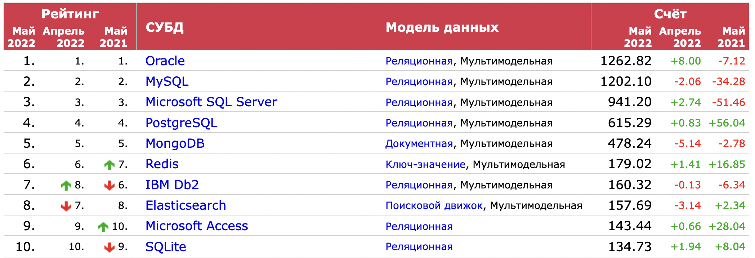
Обзор аналогов
8 из 10 самых популярных* СУБД подобной функциональности не имеют.
* по версии db-engines.com
4
Notes:
Идея не нова, но если обратиться к рейтингу самых популярных СУБД, только две имеют схожую функциональность.

Slide 5
Oracle Database и Microsoft SQLServer имеют функцию автоиндексирования, но это дорогие коммерческие продукты, а сам процесс представляет собой «черный ящик».
Нельзя официально приобрести в России.
Преимущества моего решения:
Поддержка любой БД с JDBC-драйвером
Контролируемые процесс (формирование отчётов)
Открытый исходный код.
5
Notes:
Такими являются Oracle Database и Microsoft SQL Server в составе подписки Azure.
Это платные решения, процесс автоиндексирования представляет из себя «чёрный ящик», неконтролируем, а с недавних пор их нельзя официально приобрести в России.
Преимуществами моего решения является поддержка любой СУБД, при наличии jdbc-драйвера к ней, и контролируемость процесса, путём построения отчётов о работе.

Slide 6
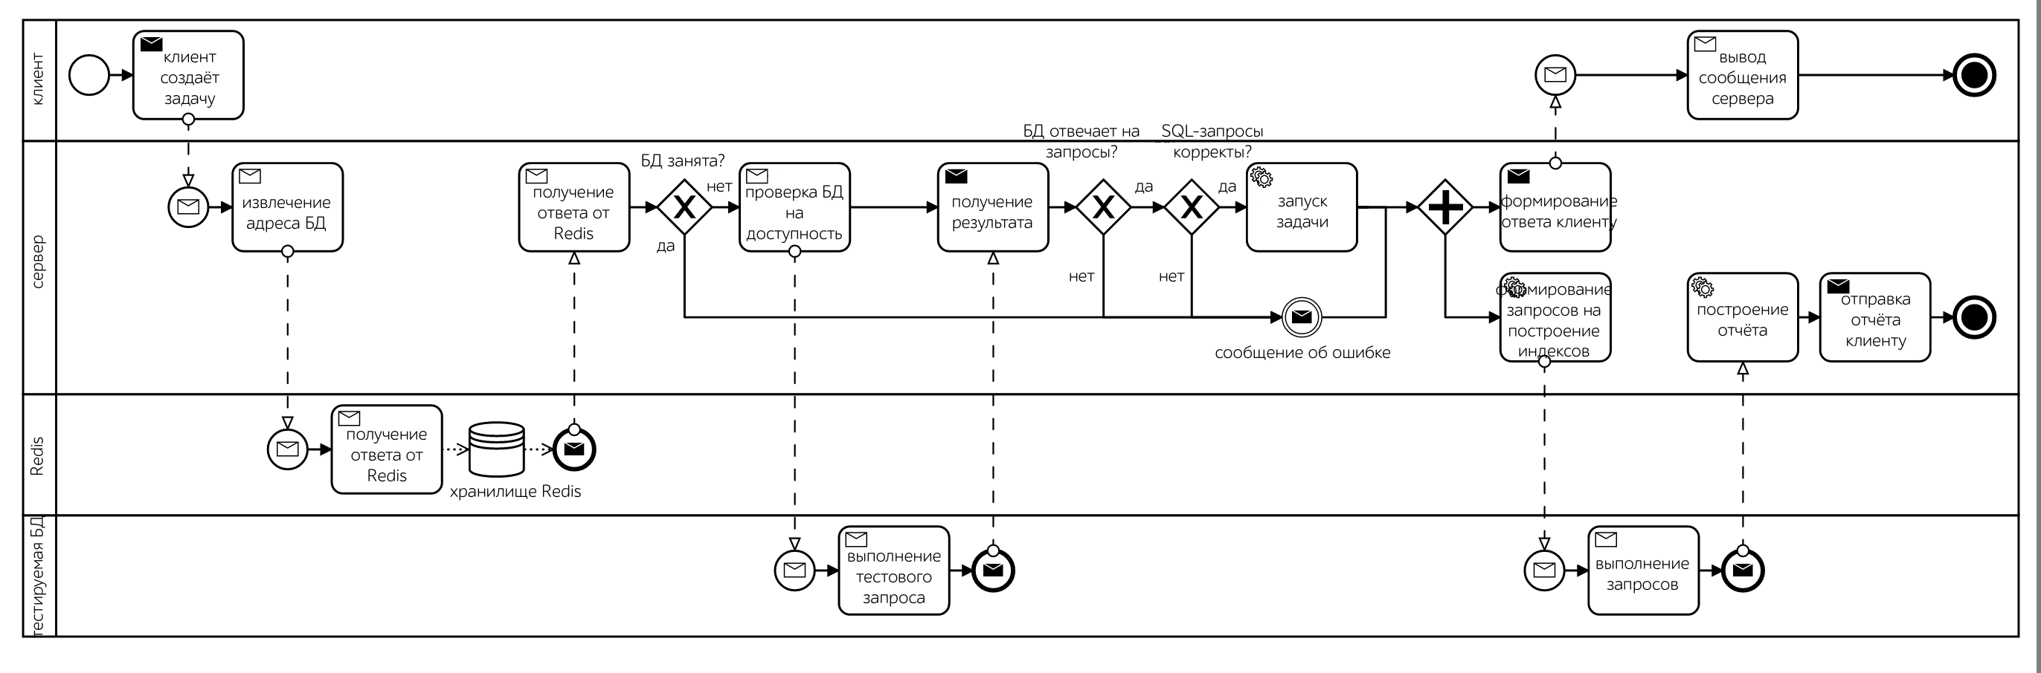
Рабочий конвейер
6
Notes:
Приложение поделено на клиент-сервер: сделано это потому, что если приложения будет развернуто в локальной сети предприятия, несколько клиентов смогут получить к нему доступ для автоиндексирования своих баз данных.
Сервер написан на Kotlin, потому что была важна поддержка как можно большего количества конфигураций операционная система - архитектура компьютера, клиентская часть на React.
Пользователь формирует историю запросов SQL, импортированную из СУБД, кода информационной системы предприятия, путём проксирования запрос, вручную заполняя запроса в интерфейсе клиента, вообщем, как ему удобно, и запускает через клиент задачу на автоиндексирование этой истории.
Та как процесс автоиндексирования может быть длительным, а потому формирования отчёта происходит асинхронно: пользователь указывает куда ему получить отчёт из списка поддерживаемых методов, к примеру почта или sftp-диск, и после постановки задачи клиент освобождается.

Slide 7
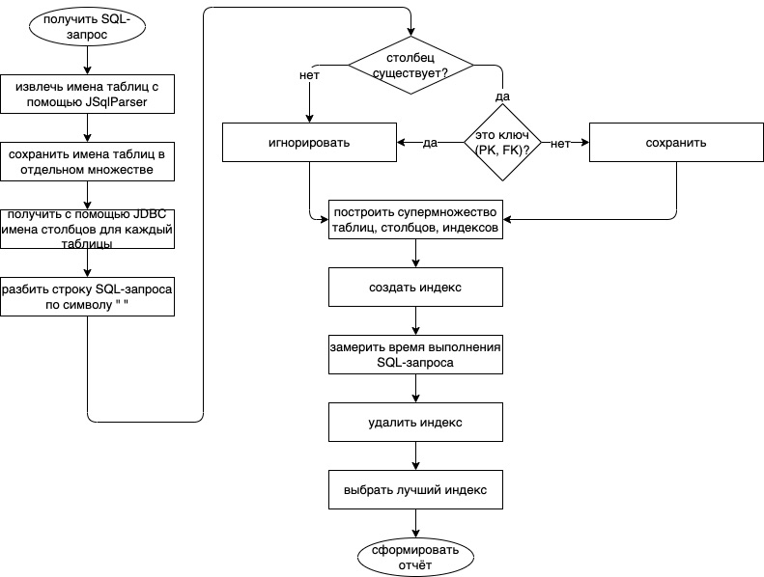
Алгоритм формирования индексов
Программа создаёт для каждого уникального SQL-запроса из истории все возможные комбинации:
«Таблица-поле-тип индекса»
7
Notes:
Для автоиндексирования система перебирает все возможные комбинации »таблица-поле-индекс» каждого запроса в истории, измеряет время выполнения до и после, выбирая лучший индекс по скорости выполнения.

Slide 8
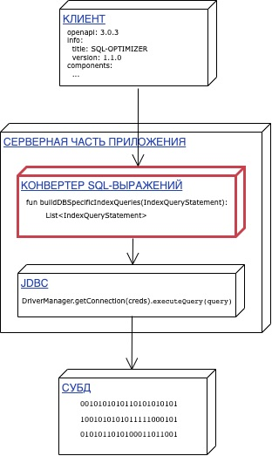
Интеграция СУБД
За трансформацию выражений из ANSI SQL в специфичный для СУБД SQL отвечает модуль конвертации.
Для добавления поддержки новой СУБД необходимо переопределить ОДИН метод:
private fun formIndexesQueries():
List<IndexQueryStatement>
8
Notes:
В систему легко добавить поддержку новой СУБД, для этого нужно лишь подключить соответствующий JDBC-драйвер и переопределить один единственный метод, который отвечает за конвертацию выражений построения индексов из ANSI-SQL в СУБД-специфичный синтаксис.
В рамках выпускной квалификационной работы я реализовал поддержку PostgreSQL и для своих целей SQLServer.

Slide 9
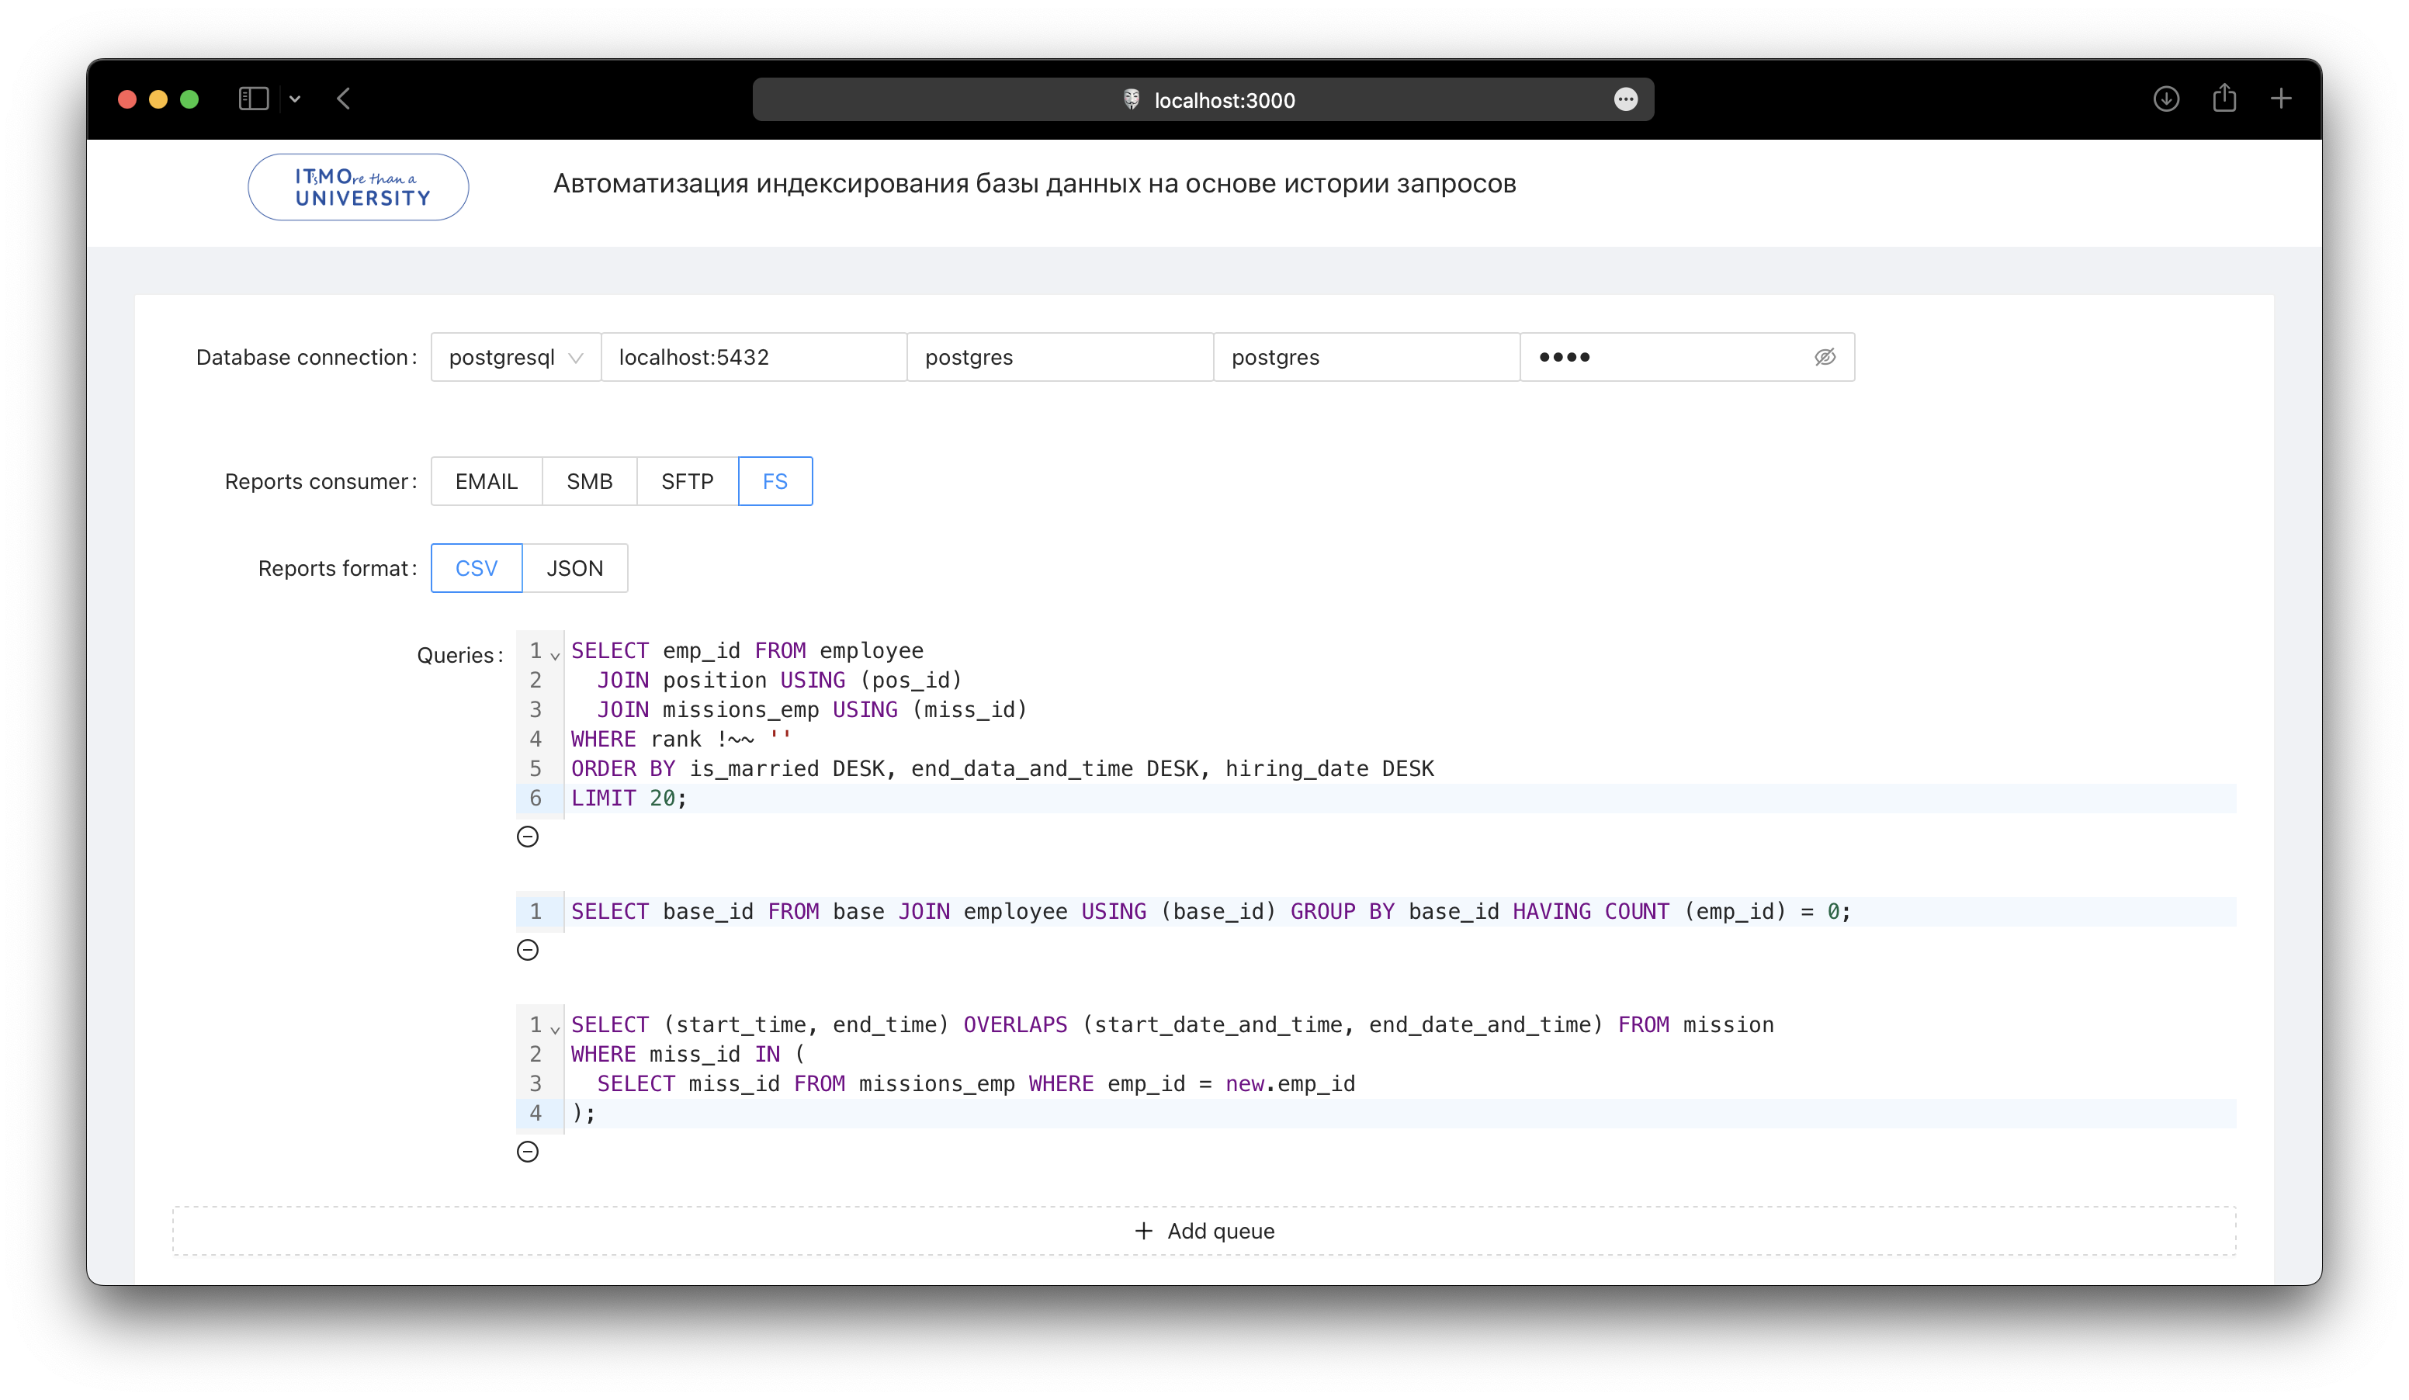
Графический интерфейс
Приложение для автоматизации индексирования БД
9
Notes:
На этом слайде представлен графический интерфейс клиента, который позволяет вручную добавлять SQL-выражения, есть подсветка синтаксиса.

Slide 10
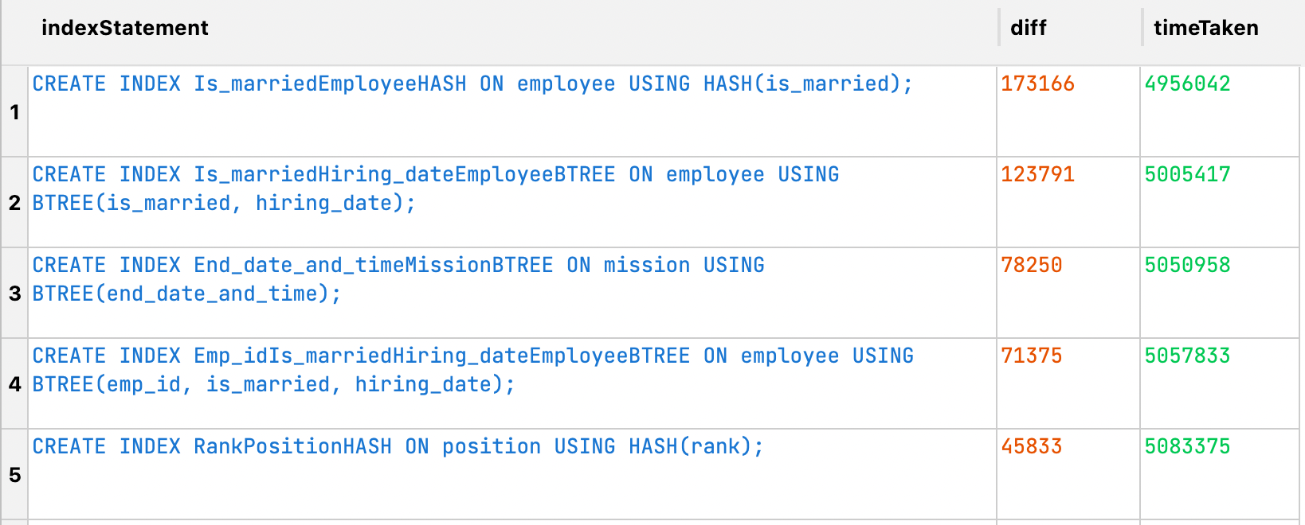
Результаты
Запрос:
SELECT emp_id FROM employee JOIN position USING (pos_id) JOIN missions_emp USING (emp_id) JOIN mission USING (miss_id) WHERE rank !~~ '' ORDER BY is_married DESC, end_date_and_time DESC, hiring_date DESC LIMIT 20;
Отчёт:
10
Notes:
Пример отрывка из отчёта, формируемого для каждого SQL-запроса истории, где указан используемый индекс, разница времени выполнения с оригинальных запросов и общее время выполнения запроса вместе с индексом.
При поставке задачи автоиндексации, пользователь может указать, должно ли система сохранять наилучший индекс или он сделает это сам на основе отчётов.

Slide 11
- 6%
- 1%
- 10%
11
Notes:
На этом слайде можно увидеть, как изменилось время выполнения нескольких запросов к БД после работы программы. Наблюдается тенденция, что чем сложнее запрос, тем больше уменьшается время.

Slide 12
Выводы
Приложение выполняет поставленные задачи
Минимизирует время, затрачиваемое на оптимизацию базы пользователем (программа выполняет индексацию автоматически)
Ускоряет запросы к базе данных
Расширяемая архитектура позволяет легко добавлять новые СУБД
Мои навыки и компетенции были улучшены
12
Notes:
Программа выполняет поставленные цели, а потому я считаю, что работы выполнена успешно.

Slide 13

Спасибо за внимание! Готов к вашим вопросам.
www.ifmo.ru
Notes:
Спасибо за внимание! Готов к вашим вопросам.

